Slide 1


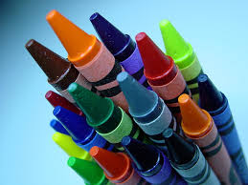

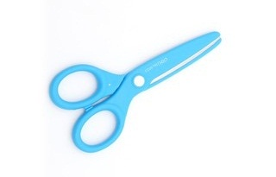

Chuẩn bị đồ dùng học tập

Slide 2

BÀI 14 : GIA ĐÌNH THÂN YÊU

Slide 3
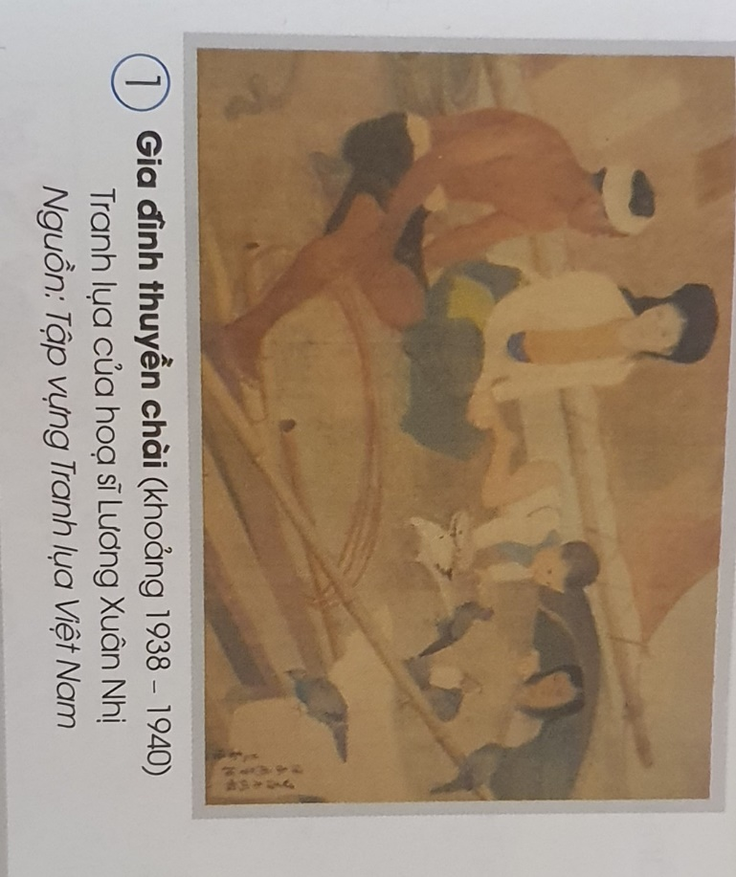
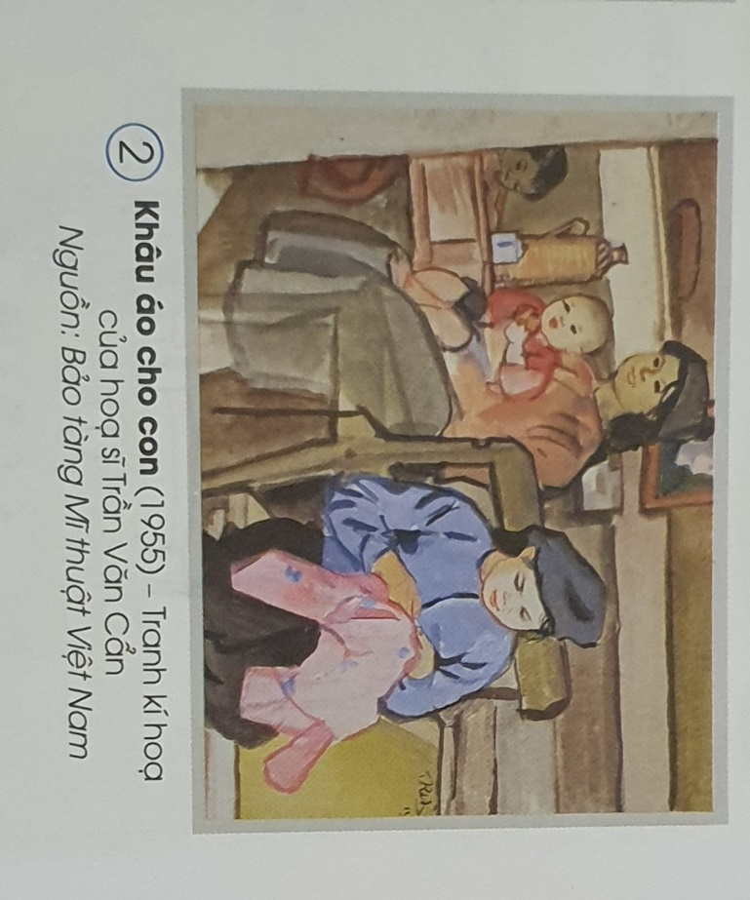
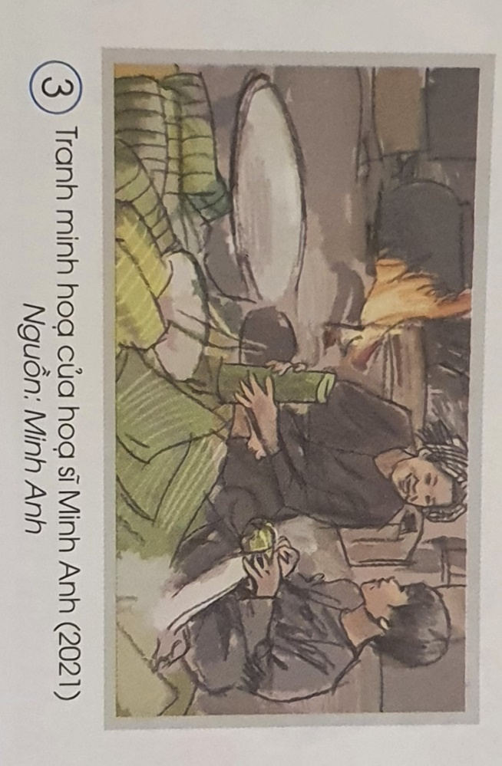
Hoạt động 1: Quan sát, nhận xét

Slide 4
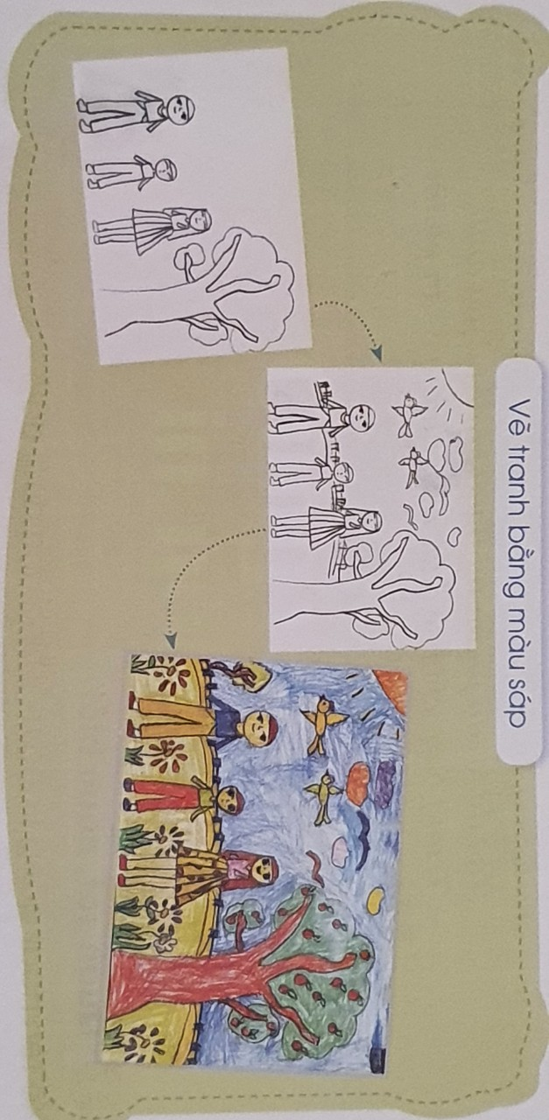

Slide 5
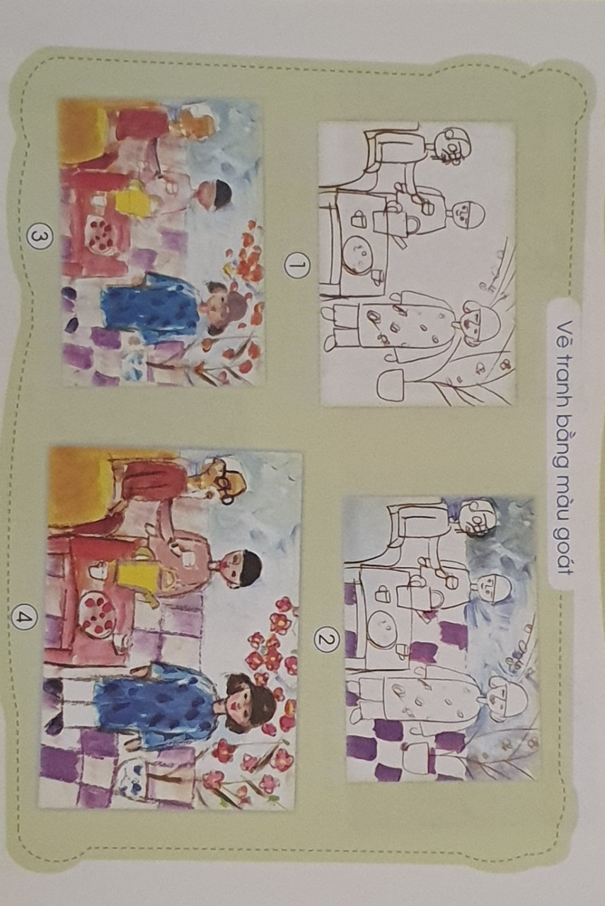

Slide 6
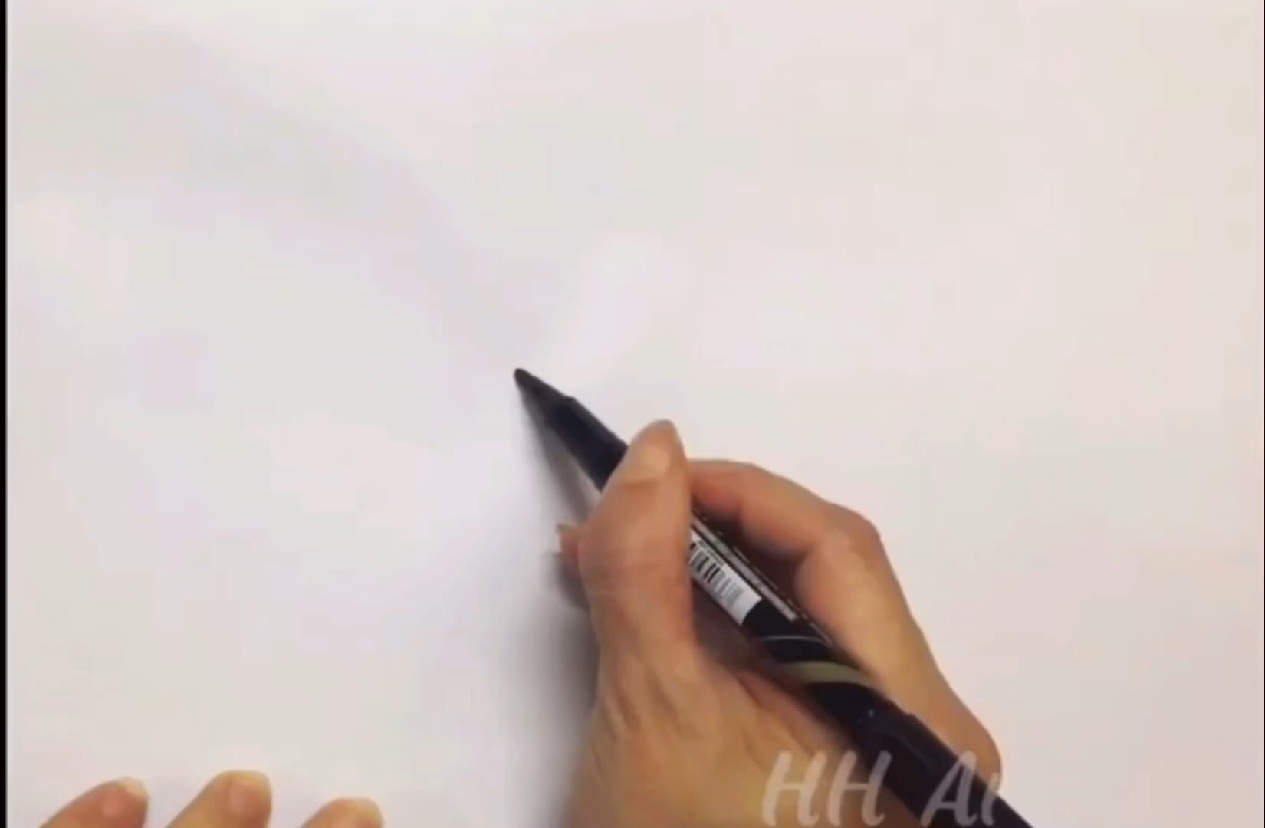

Slide 7
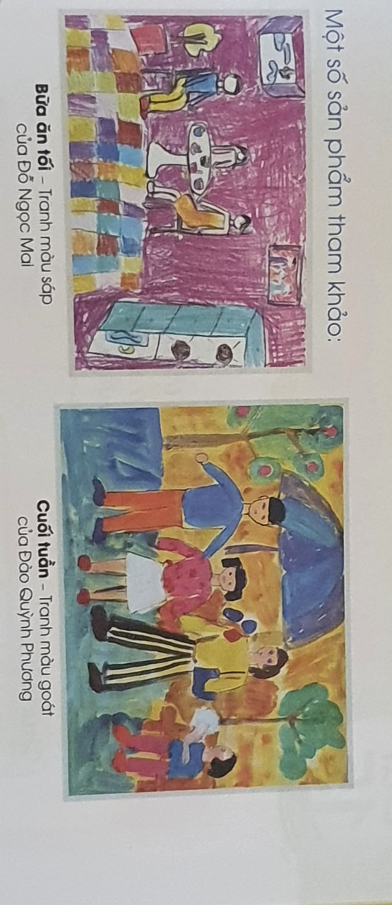

Slide 8
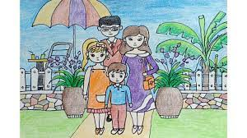
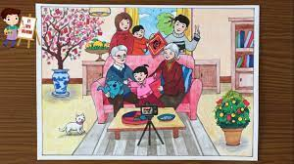
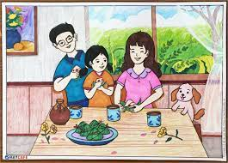
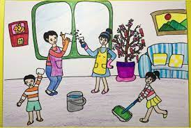
Tham khảo các sản phẩm của học sinh

Slide 9
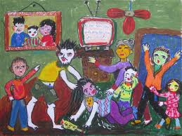

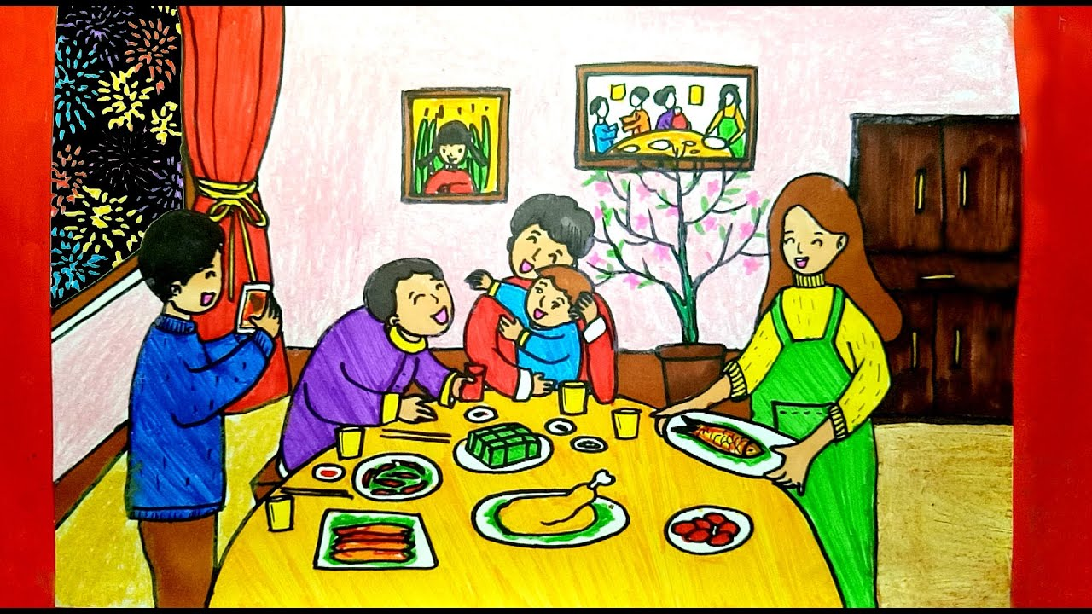

Slide 10
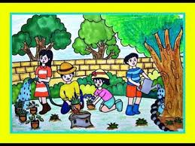


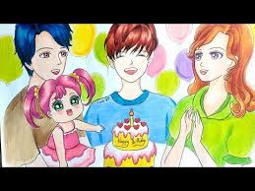

Slide 11
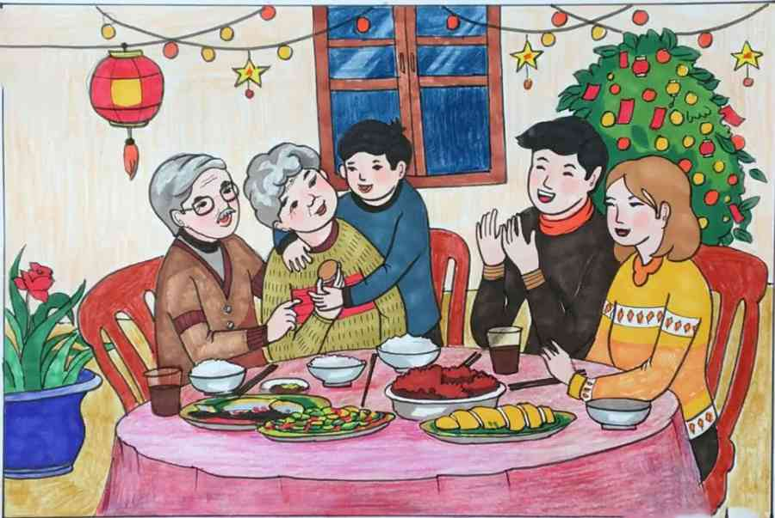

Slide 12
BÀI 14 : GIA ĐÌNH THÂN YÊU

Slide 13
Tham khảo các sản phẩm của học sinh

Slide 15
* Tổ chức học sinh thực hành
- Yêu cầu học sinh thực hành cá nhân.

Slide 17

Hoạt động 3 : Cảm nhận và chia sẻ

